Slide 1



Classificação dos Jogos Tipo de Arte
Tópicos especiais em Aplicações gráficas
Victor Eduardo Requia
Professor Marcelo Hounsell
09/05/2023

Slide 2

Importância da classificação dos Jogos
Há uma falta de coerência e unanimidade no entendimento do que é ou o que abrange gênero, idade, etc.. de um jogo (SATO, 2008)
Classificação de idade e de gênero podem ser diferentes de região para região, de plataforma para plataforma, etc…
Cada empresa tem seu sistema de classificação individual. (SATO, 2008)
Irregularidade na faixa etária e no conteúdo dos jogos, pode trazer vários problemas futuros para o usuário
Gênero, estilo de arte, esforço, são fatores relevante na hora da escolha da aquisição de um jogo pelo usuário ou levantamentos estatísticos do mercado de games, marketing

Slide 3
Classificações
Faixa Etária (conteúdo apropriado para cada idade)
Gênero (ação, aventura, estratégia, simulação, RPG)
Plataforma (PC, console de videogame, dispositivos móveis)
Sistema de pontuação (jogos de evolução, jogos de narrativa ramificada)
Mecânica principal (corrida, de tiro, de quebra-cabeça)
Tipo de visão (primeira pessoa, em terceira pessoa, isométrica, entre outras.)
.
.
.

Slide 4
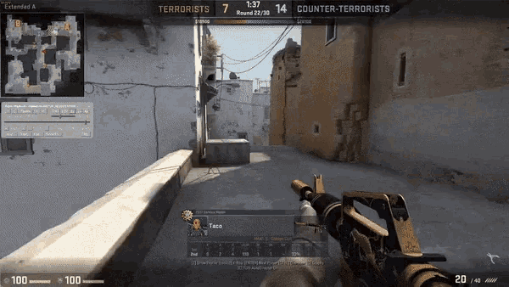
Classificações
Faixa Etária (16 anos)
Gênero (Ação, Simulação, FPS, Guerra)
Plataforma (PC, Console)
Sistema de pontuação (Jogo de evolução)
Mecânica principal (Tiro)
Tipo de visão (Primeira pessoa)

Slide 5
Classificações pela arte
Trata de como os objetos no jogo são desenhados (2D) e esculpidos (3D) (Donovan, 2013)
É uma das características mais visíveis e impactantes do jogo
Essencial para contar a história do jogo, criar uma atmosfera e transmitir sua identidade visual. (Schell, 2014)
Jogos podem misturar diferentes estilos de arte ou ter um estilo que evolui conforme o jogador avança no jogo.
Impacta diretamente no público e até mesmo na classificação indicativa

Slide 6
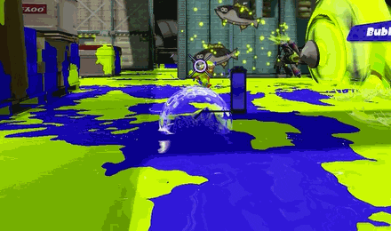


Classificações pela arte

Slide 7
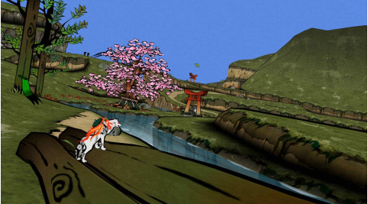
Classificações pela arte
Donovan agrupa em
Estilo artístico
Descreva a intenção artística com os elementos
Cor, composição e estilo das linhas
Hiper-Realismo, pintura e cartoon
Técnicas artísticas
Métodos e renderização para criar a cena
Rotoscopia, rasterização …
Dimensão artística
Descreva a dimensão da arte
2D, 3D e ambas
sumi-e / cel-shaded / 3D
[https://bpb-us-e1.wpmucdn.com/sites.uw.edu/dist/2/3760/files/2019/09/Pretty-as-a-pixel-Issues-and-challenges-in-developing-a-controlled-vocabulary-for-video-game-visual-styles.pdf]

Slide 8
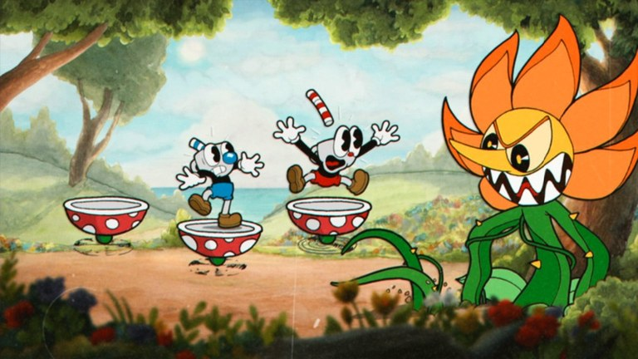
Cuphead - Design 2D Cartunizado

Slide 9
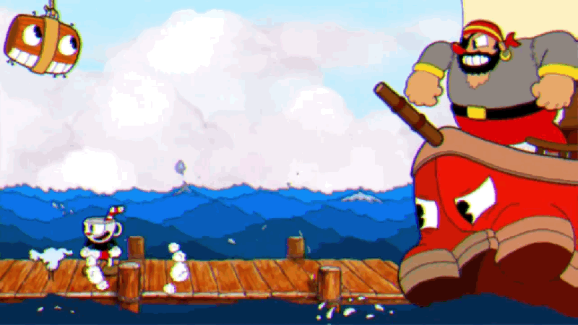
Cuphead - Design 2D e Cartunizado

Slide 10

Red Dead Redemption 2- Design 3D Realista

Slide 11

Red Dead Redemption 2- Design 3D Realista

Slide 12

Stardew Valley - Pixel Art e Cartoon

Slide 13
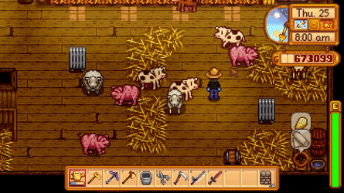
Stardew Valley - Pixel Art e Cartoon

Slide 14

Borderlands 3 - Cel Shading e 3D

Slide 15
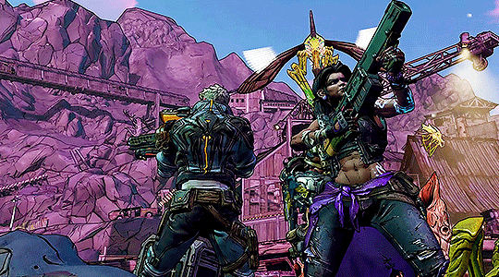
Borderlands 3 - Cel Shading e 3D

Slide 16
Referências
SATO, A. K., & CARDOSO, M. V. (10 - 12 DE NOVEMBRO DE 2008). ALÉM DO GÊNERO: UMA POSSIBILIDADE PARA A CLASIFICAÇÃO DE JOGOS. PROCEEDINGS OF SBGAMES'08: ART & DESIGN TRACK , PP. 1-10.
Donovan, Andy & Cho, Hyerim & Magnifico, Chris & Lee, Jin. (2013). Pretty as a pixel: Issues and challenges in developing a controlled vocabulary for video game visual styles. 413-414. 10.1145/2467696.2467747.
Nacke, Lennart E. Grimshaw, Mark N. Lindley, Craig A: More than a feeling: Measurement of sonic user experience and psychophysiology in a first-person shooter game.
Hunicke, R., LeBlanc, M., & Zubek, R. (2004). MDA: A formal approach to game design and game research. In Proceedings of the AAAI Workshop on Challenges in Game AI
Schell, J. (2014). The art of game design: a deck of lenses. CRC Press
Gualeni, S. (2017). Virtual worlds as philosophical tools: How to philosophize with a digital hammer.

